Slide 1
На лугу
Дидактическая игра для
среднего дошкольного возраста
Выполнила воспитатель
МБДОУ 66 Непоседы г.Мытищи
Дорофеева Е.В.

Slide 2
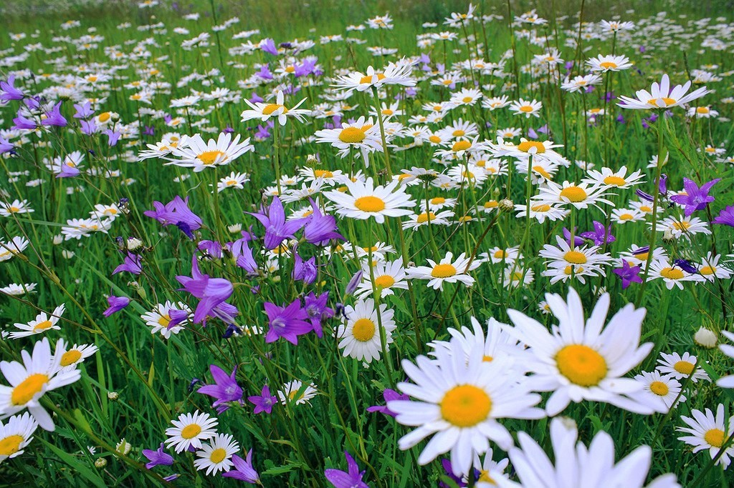
Цель:
Активизировать словарь детей по теме «Луговые цветы»
Закреплять правильное использование предлогов «с», «на»
Побуждать детей активно участвовать в разговоре, отвечать на вопросы
Формировать представление о порядковом счете

Slide 3
Однажды на лугу
Однажды утром поднялось солнышко над лугом (клик). Стали просыпаться цветы – первым проснулся василек, второй проснулась ромашка, третьим колокольчик, четвертым одуванчик, пятым мак и шестыми проснулись незабудки.
Прилетела на луг пчела. Сначала села на … ромашку, потом с ромашки перелетела на (клик) … колокольчик, с колокольчика перелетела на … (клик) одуванчик, с одуванчика полетела на… (клик) мак, с мака на… (клик) незабудки, с незабудок на… (клик) василек.
Когда пчела собрала весь нектар, наступил вечер и пришло время возвращаться в улей (клик).
Покатилось солнышко дальше (клик). А на лугу стали засыпать цветы.
Первым заснул василек, второй уснула ромашка, третьими незабудки, четвертым прикорнул одуванчик, пятым закрылся мак, шестым заснул колокольчик.
На лугу наступила ночь (клик).

Slide 4
